Slide 1
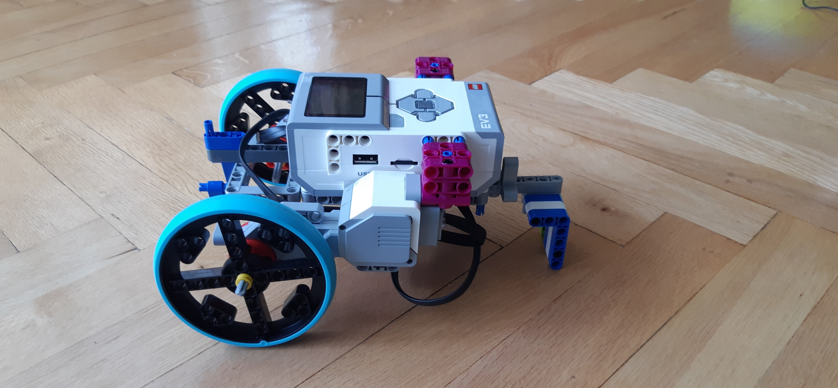
Robot Design Dokumentáció
SAPka 2020-2021
Egyszerűség, Pontosság, Gyorsaság, Hatékonyság

Slide 2
Szisztematikus Robot és Program Design Folyamat
1. Stratégia kitalálása
2. Felszerelés megépítése
3. Program robottal való tesztelése
4. További felszerelés fejlesztés/ egyszerűsítés
5. Program további pontosítása
6. Programok egybekötése a MasterProgram használatával
7. Végső tesztelések

Slide 3
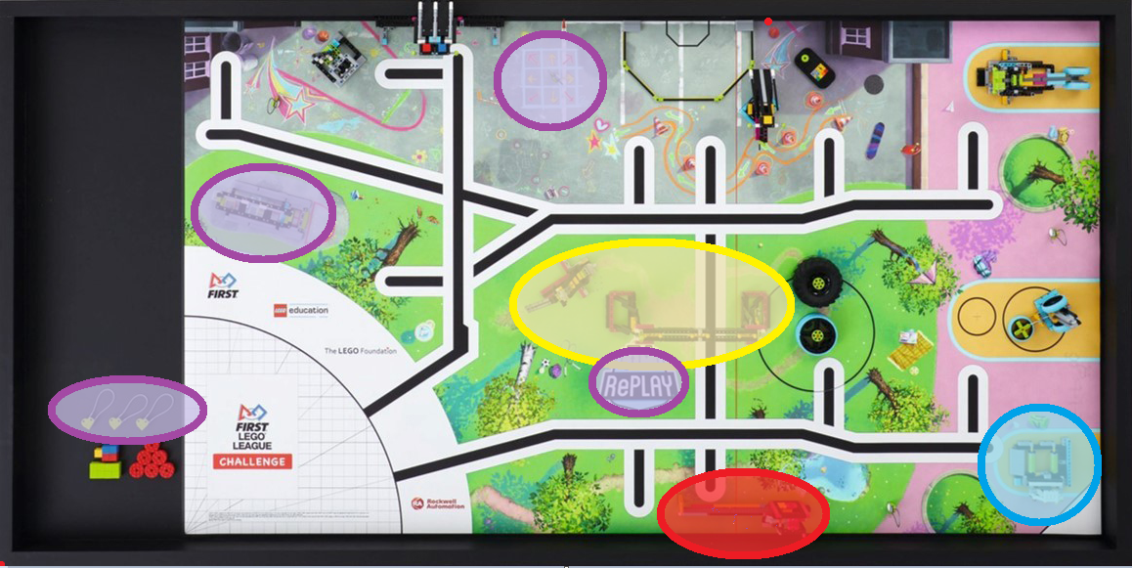
Robot Futás terve
Céljaink: Minél pontosabb futás, Sebesség, Egyszerűség, Megbízhatóság
Innovációs Projekt, Egészség Pontok, Pad
Pontok: 50
Nyújtó, Csúszda
Pontok: 20
Futópad
Pontok: 30
Lépésszámláló
Pontok: 20

Slide 4
Munkamegosztás
Robottal kapcsolatok feladatok felosztása
A csapatnak az egyik része a programozásért, a másik az építésért volt felelős, és a tesztelésbe mindenki részt vett
Építés
Tesztelés
Programozás

Slide 5
Probléma megoldási folyamat
Probléma azonosítása
Kutatás
Tervezés és építés
Teszt
Fejlesztés

Slide 6
Feladat | Pontok | Idő (mp) | Pontosság (10 teszt) | Pontok/Mp
Lépésszámláló | 20 | 10, 86 | 9 | 1, 84
Futópad | 30 | 15, 9 | 8 | 1, 88
Nyújtó | 15 | 5, 3 | 9 | 2, 83
Csúszda | 5 | 4 | 7 | 1, 25
Innovációs Projekt | 20 | 4, 6 | 8 | 4, 34
Pad | 10 | 6, 1 | 6 | 1, 63

Slide 7
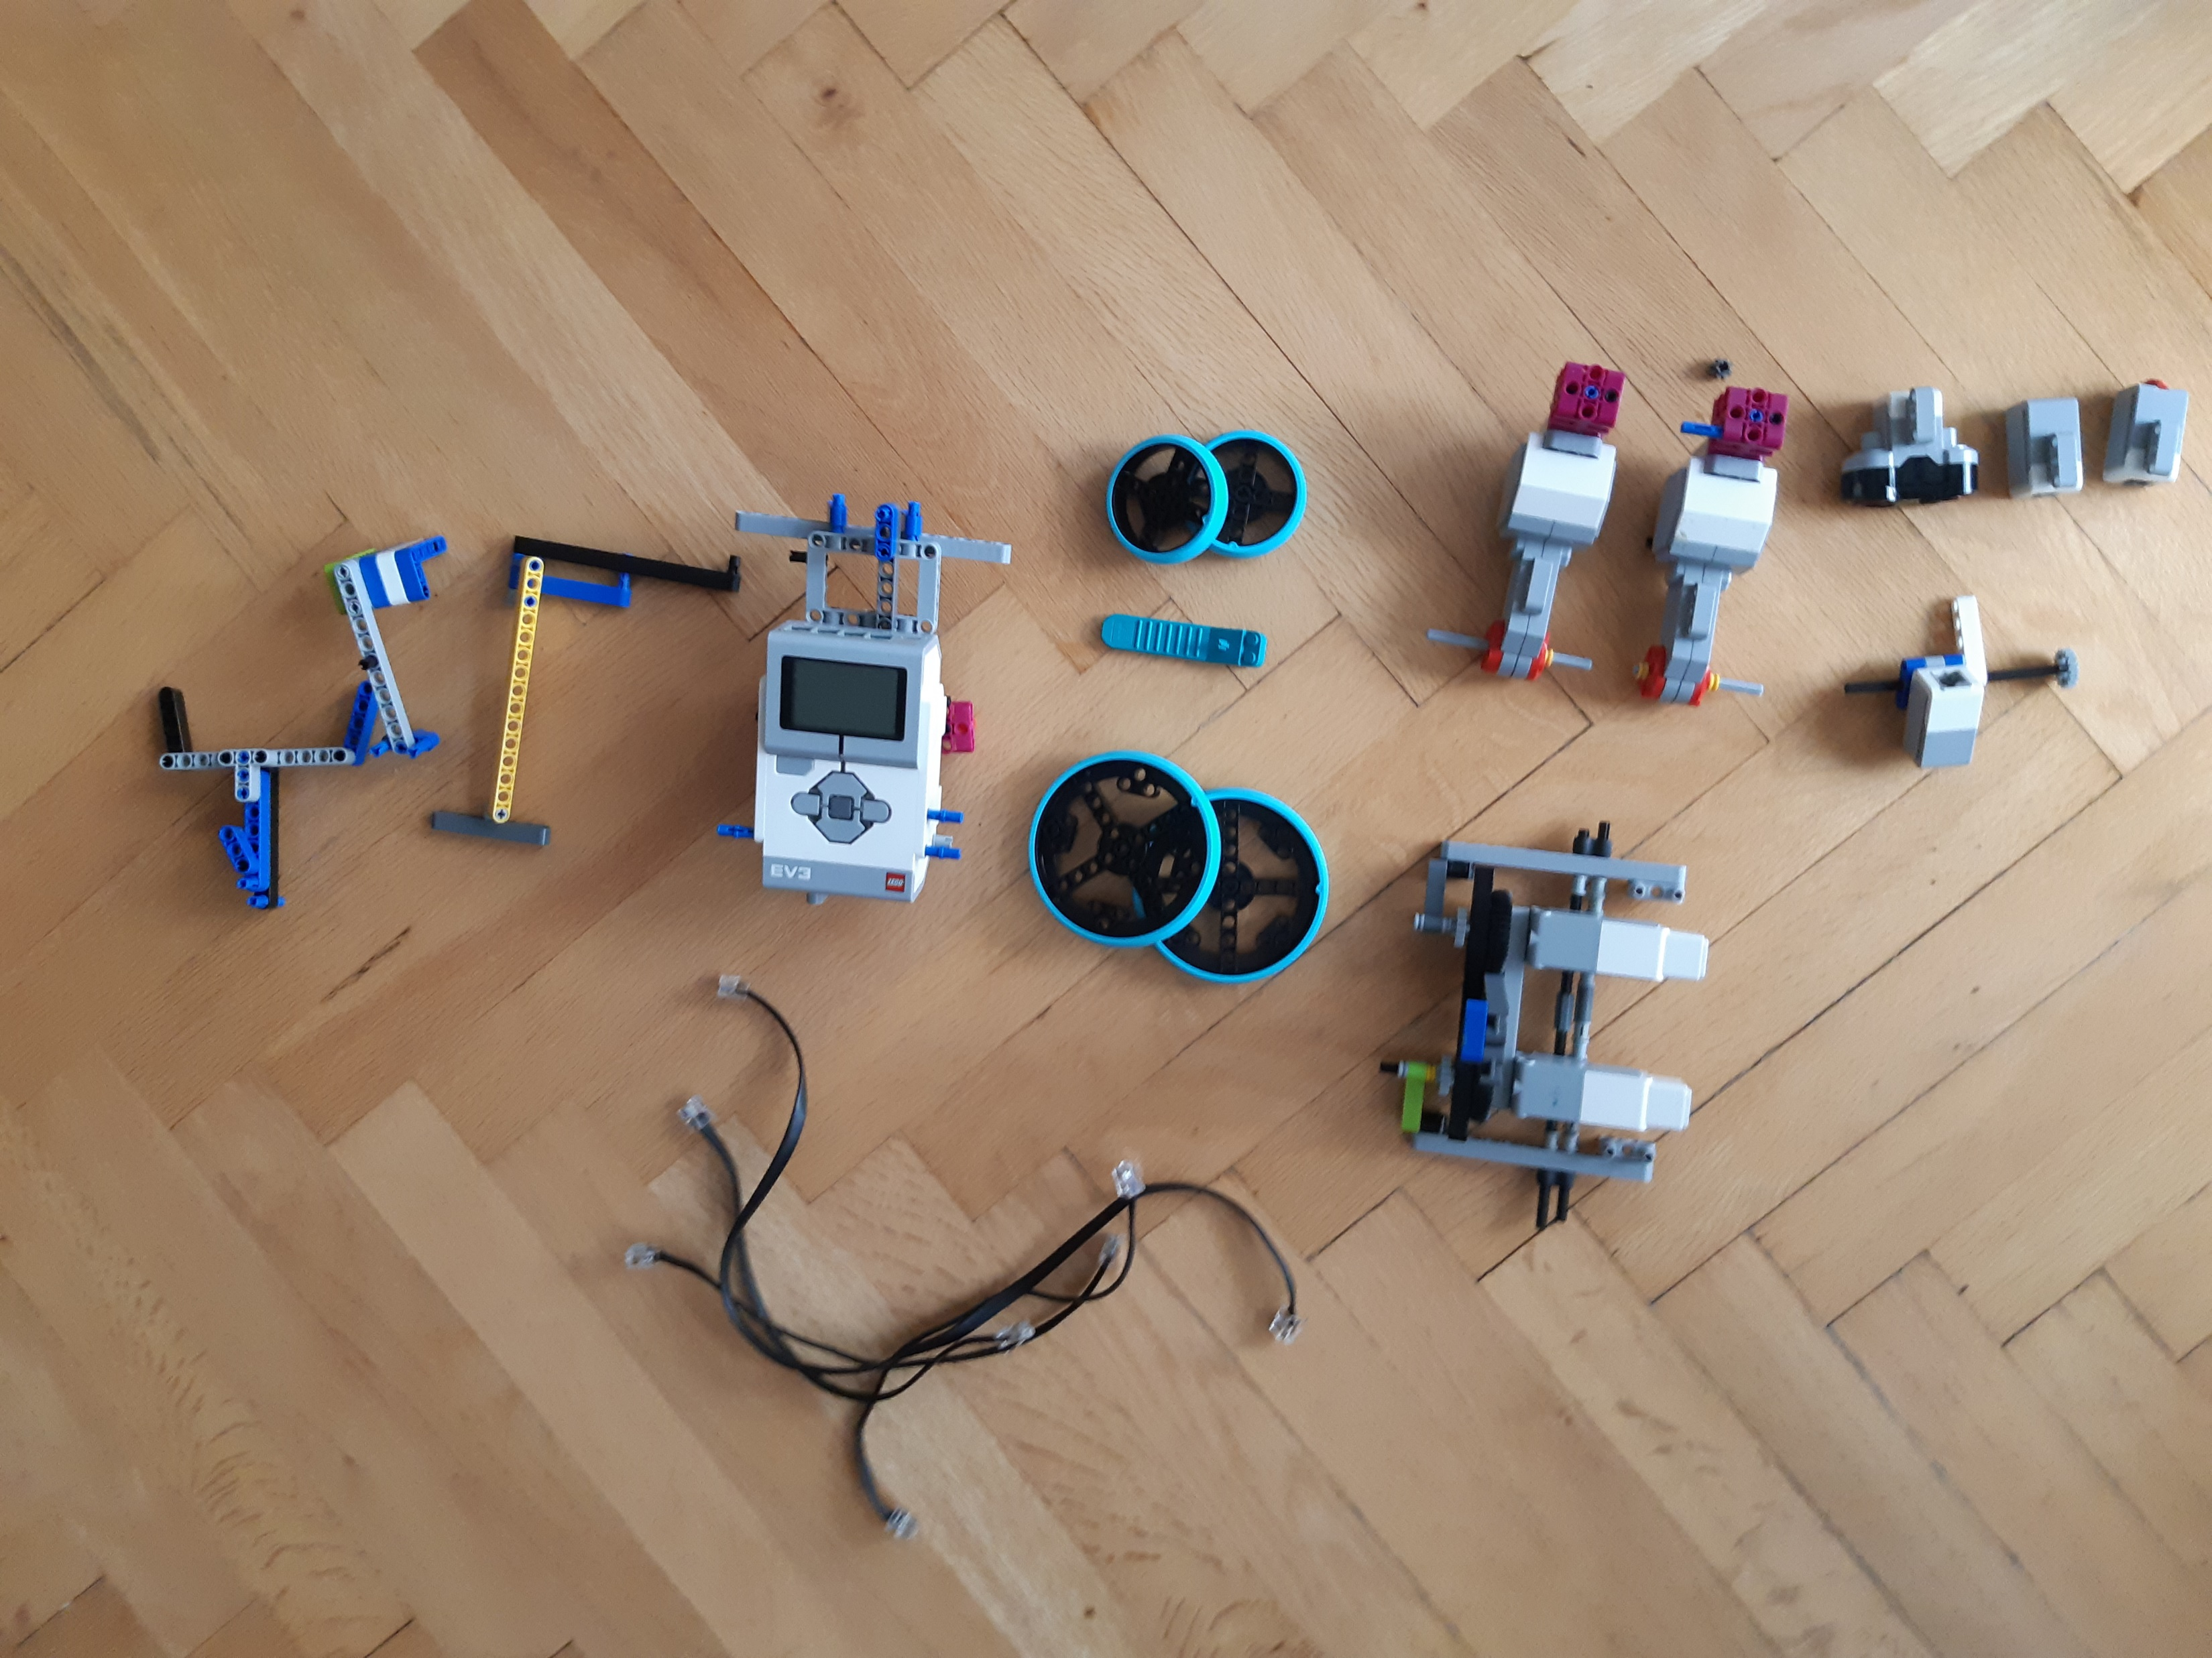
Robot irányelveink
A kevés szerelés érdekében kevés bővítményt alkalmaztunk.
Kevesebb szenzor használat: A lehető legnagyobb pontosságra törekedtünk, ezért megpróbáltuk kerülni azokat a szenzorokat amik nem 100%-ban biztosak.
A feladatok megoldásánál az egyszerűségre törekedtünk, hogy minél többet meg tudjunk oldani.
Fontos volt még számunkra a robot design és
program folyamatos egyeztetése.

Slide 8
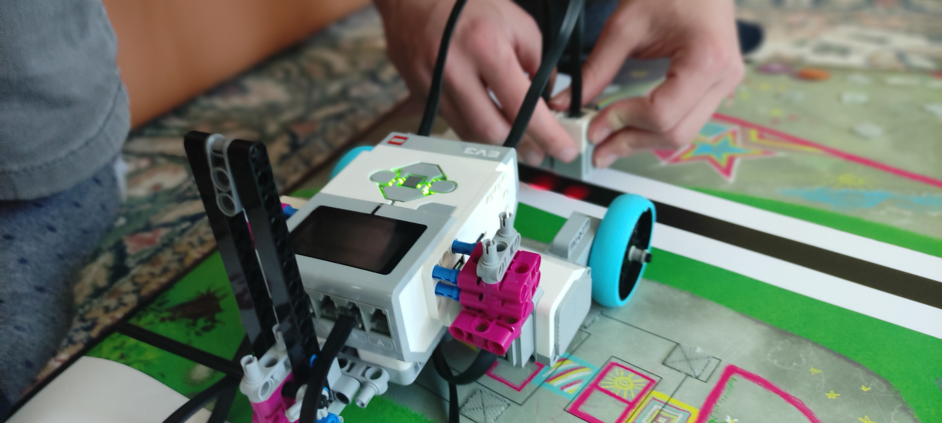
Futásaink során szín szenzorokat is teszteltünk.
A végén a színszenzorok nélküli robot mellett maradtunk, mivel úgy véltük nem elég magas a kockázat-nyereség faktor
Az egyszerűbb és meglepően biztonságosabb design mellett maradtunk. Így egy letisztult és átlátható robotunk lett

Slide 9
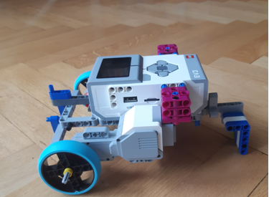
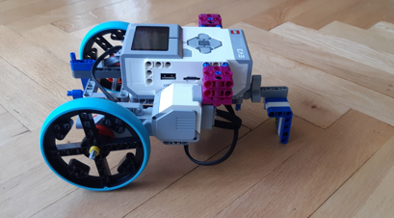
Próbafutásaink során különböző méretű kerekekkel is dolgoztunk
Megfigyeltük melyik méret a hatékonyabb
A megfigyeléseink alapján a nagyobb kerék precízebb és gyorsabb is, így azt alkalmaztunk
A robot kinézetére is előnyösen hat

Slide 10
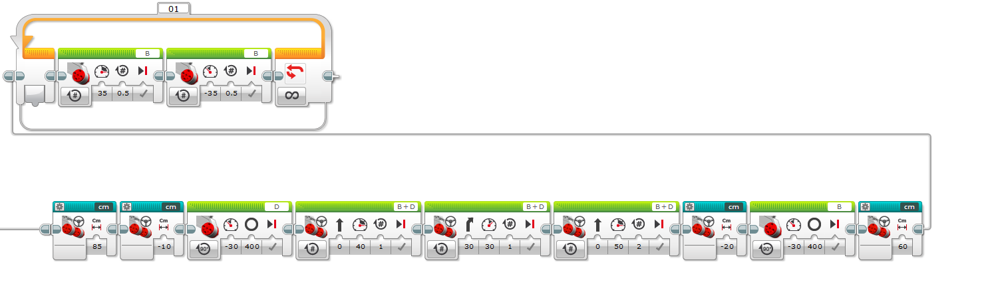
Software

Slide 11
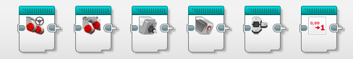
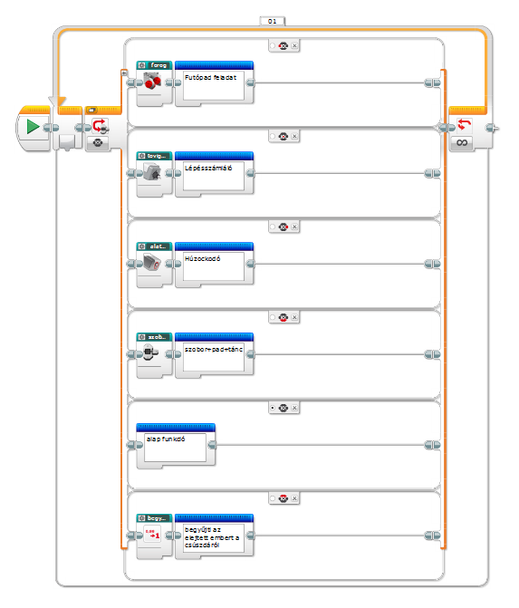
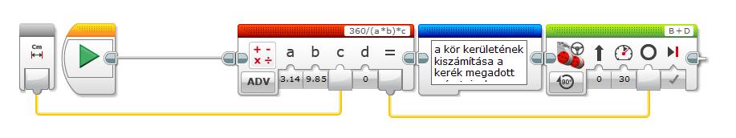
Software stratégiánk
MyBlock-jaink
MyBlock-ok alkalmazása
MesterProgram létrehozása a futások könnyebb indítására
Gombokkal a feladatok egyszerűbb indítása
A pontosság érdekében rengeteg tesztelés, felmérés
Megértést segítő jegyzetek
Centiméter számoló program
A MasterProgramunk

Slide 12
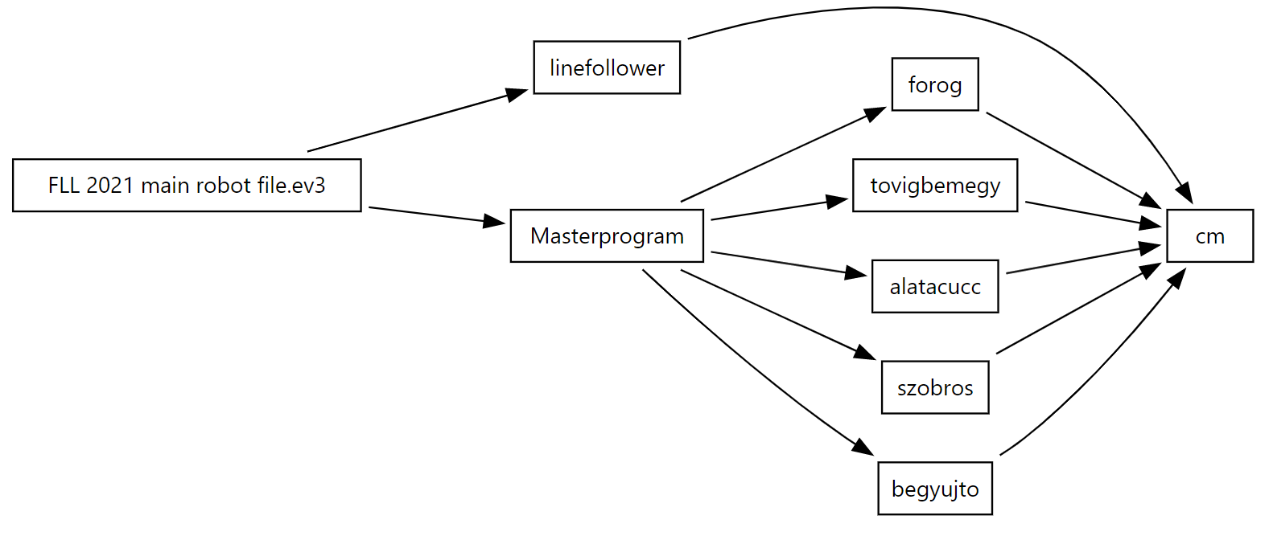
Program Hierarchia
Diagrammot Faragó Attila ev3treevis.azurewebsites.net eszközével csináltuk

Slide 13
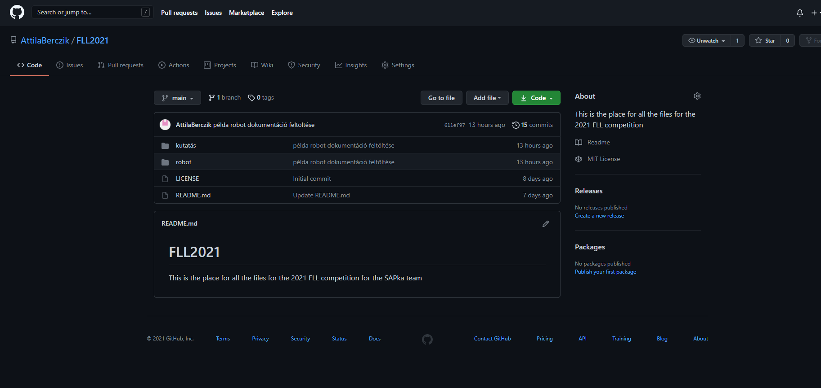
GitHub
Programjainkat folyamatosan feltöltjük GitHub-ra.
Ez lehetővé teszi, hogy folyamatosan megosszuk és egyeztessük a saját programjainkat egymással, függetlenül attól hogy hol vagyunk.
Fel tudjuk használni a tavaly elkészített programjainkat és MyBlock-jainkat.
A korábbi programjainkat is előhívhatjuk.
Könnyen követhetjük a változásokat a programjainkban
https://github.com/AttilaBerczik/FLL2021

Slide 14


